Slide 1
PRODUSE VEGETALE CU FLAVONE

Slide 2
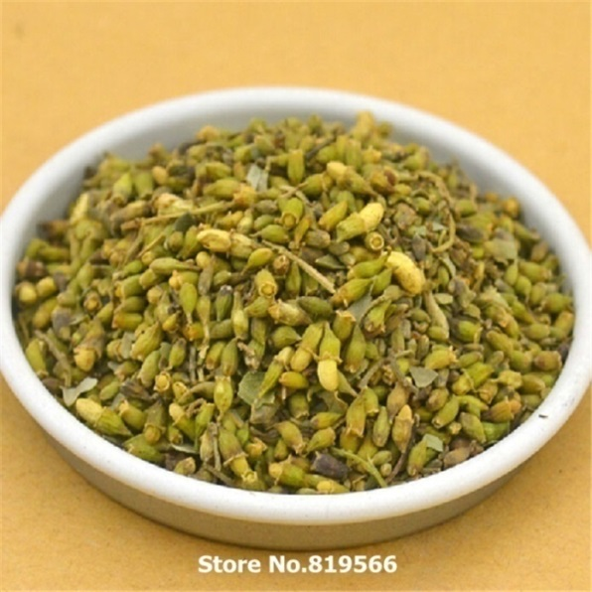
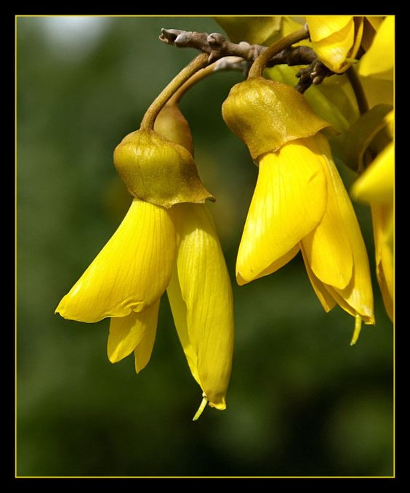
SOPHORAE FLORES
extracţia industrială a rutozidei
SOPHORA JAPONICA
15-20% rutozidă
Întrebuințări: insuficienţă venoasă cronică, tromboflebită, hemoroizi, varice, fragilitate capilară, hematoame, epistaxis.
capilaroprotectoare

Slide 3
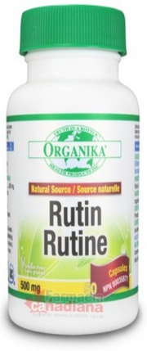
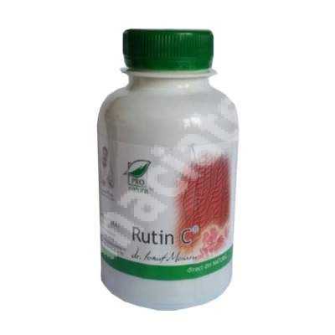
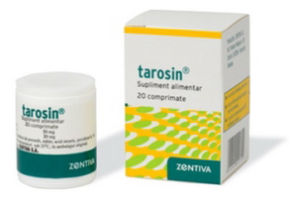

Slide 4
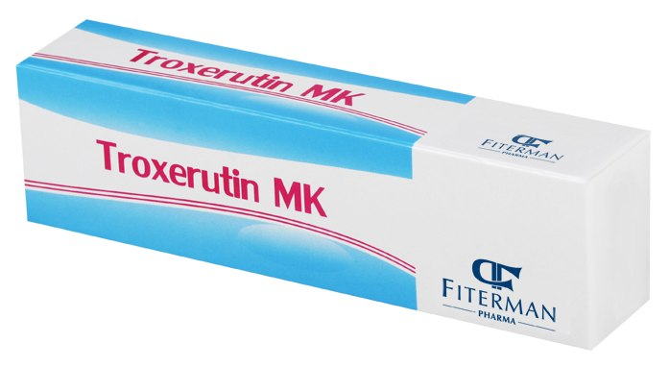
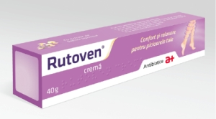
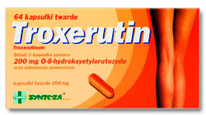
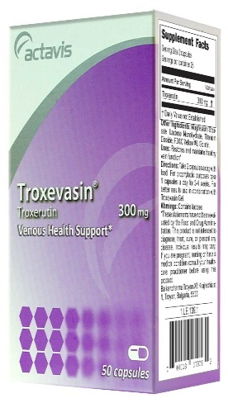
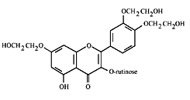
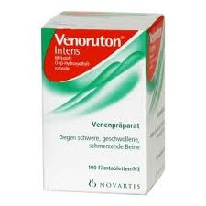
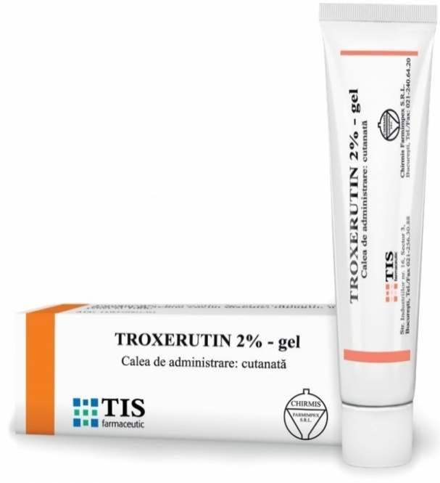
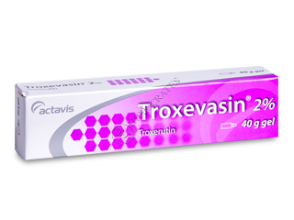
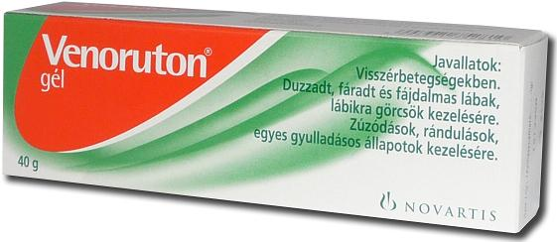
Troxerutin = tri-hidroxietil-rutozidă
(derivat de semisinteză)

Slide 5
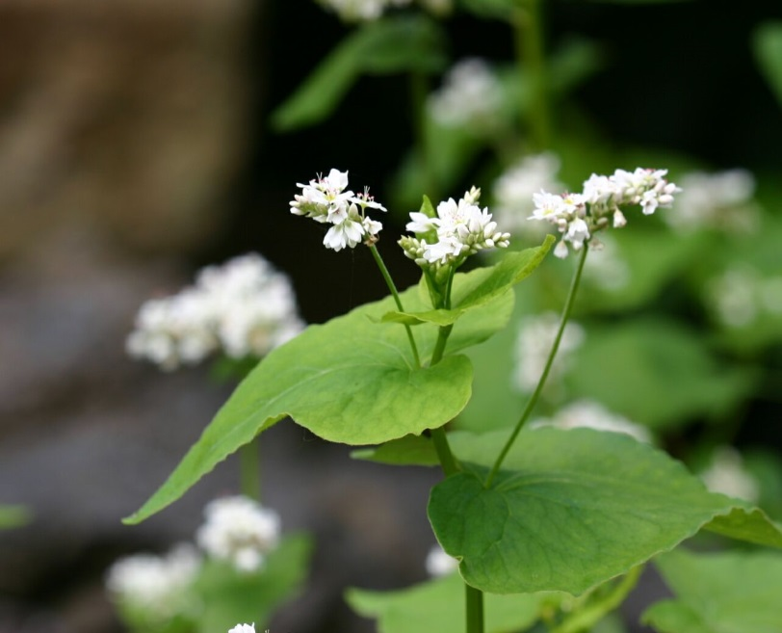
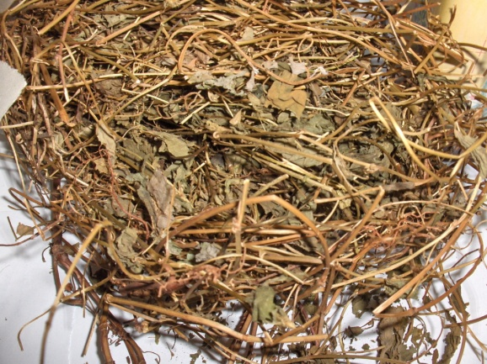
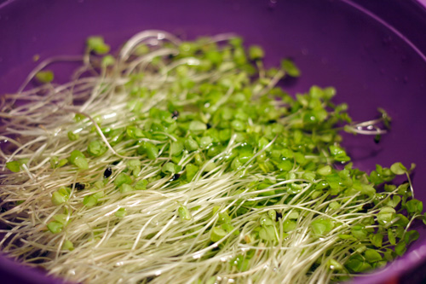
Fagopyri herba
FAGOPYRUM ESCULENTUM
Rutozidă - capilaroprotectoare
Fagopirină – Fotosensibilizare
Materie primă pentru extracţia industrială a rutozidei
Vit. E

Slide 6
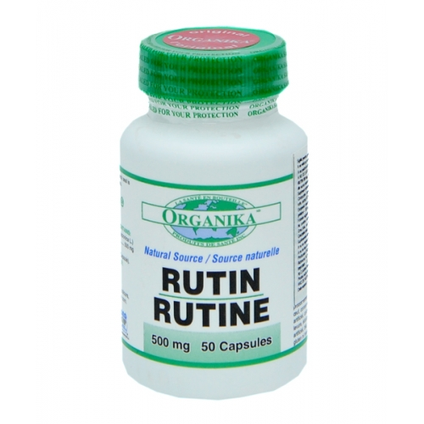
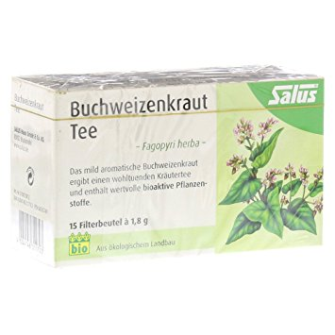
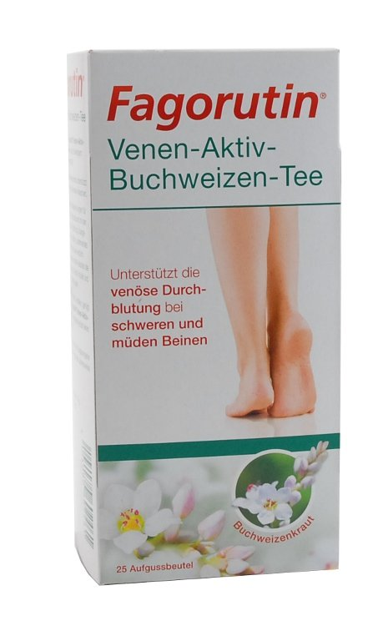
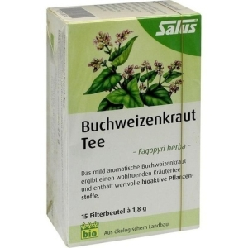
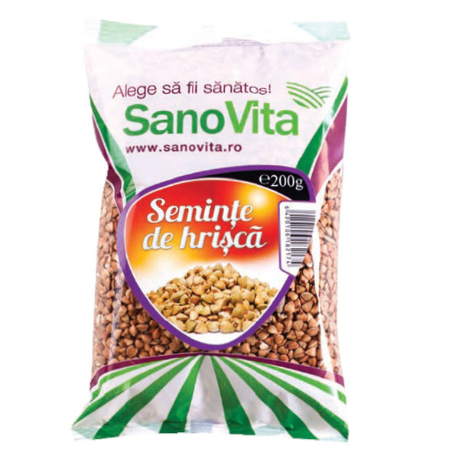
Alimentație - proteine
(semințe, făină, tărâțe)

Slide 7
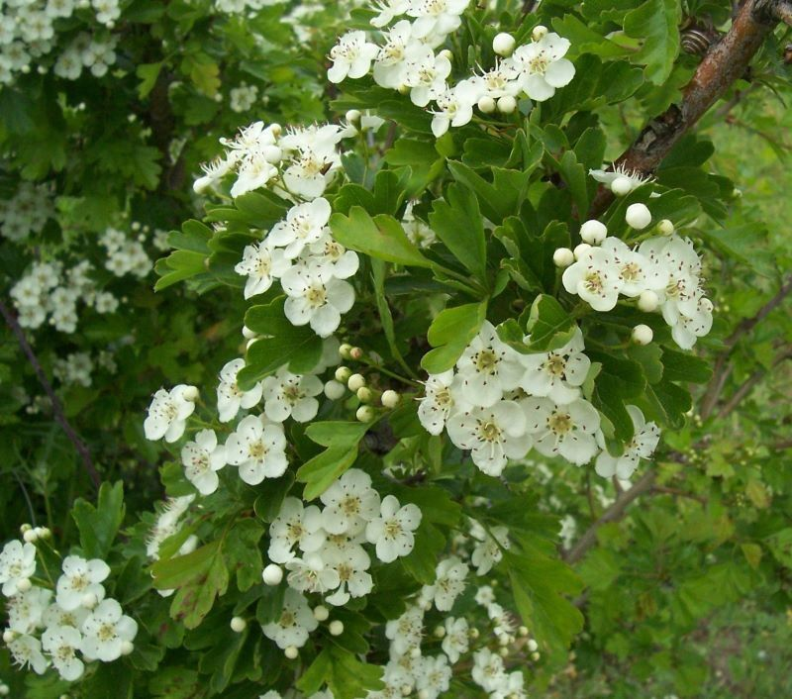
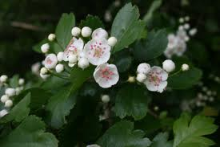
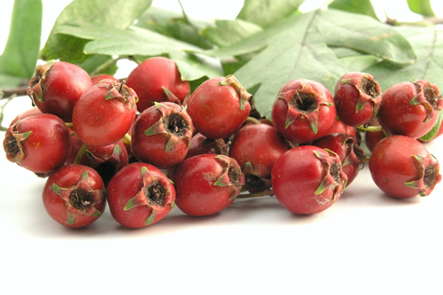
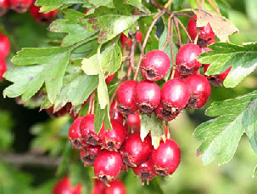
Crataegi folium cum flos
păducel, gherghinar, mărăcine
CRATAEGUS OXYACANTHA
CRATAEGUS MONOGYNA

Slide 8
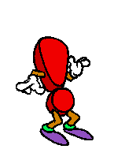
1-2%
Fracțiunea flavonoidică

Slide 9
Fracțiunea flavonoidică

Slide 10
Fracțiunea flavonoidică

Slide 11
Fracțiunea flavonoidică
2-3%

Slide 12
Fracțiunea triterpenică

Slide 13
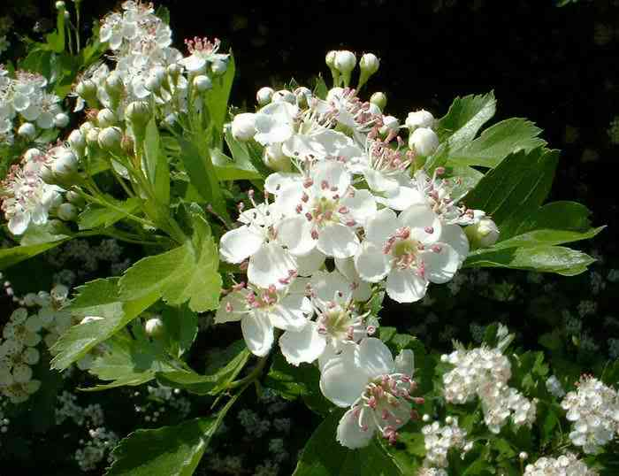
Fracțiunea aminică
cumarine (esculozidă), acid cafeic, acid clorogenic, vitamina B₁, steroli

Slide 14
FITOCOMPLEX
cardiotonic minor
antispastic
sedativ
antioxidant
coronarodilatator

Slide 15
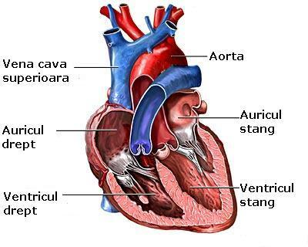
Fitocomplex - mecanism de acțíune
flavonoide debitul coronarian
fracţiunea aminică - antiHTA
fracţiunea triterpenică sinteza
de colagen solubil
refacere endoteliu vascular
polifenolii antioxidanți oxidarea LDL-colesterolului
depunerea pe peretele vascular

Slide 16
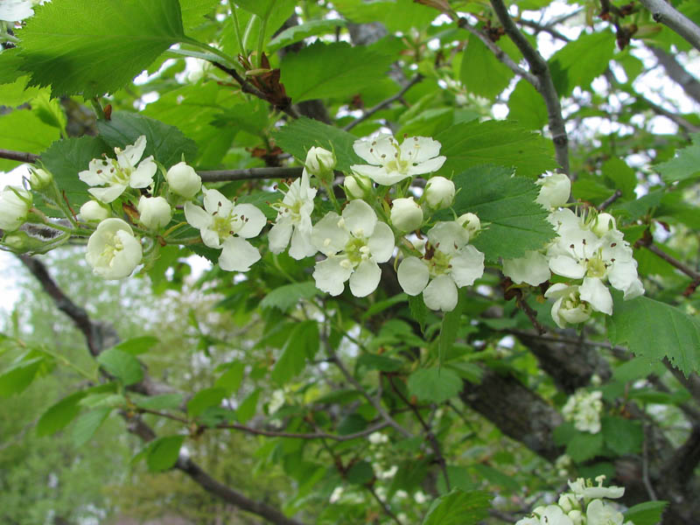
Insuficienţă cardiacă incipientă (stadiile I şi II)
Ateroscleroză incipientă
Infarct miocardic

Slide 17
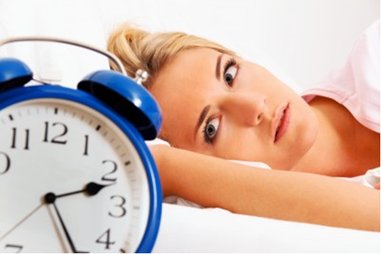

Tulburări minore ale somnului
C – flavonozide
Proantociani
sedative
Hiperexcitabilitate cardiacă

Slide 18
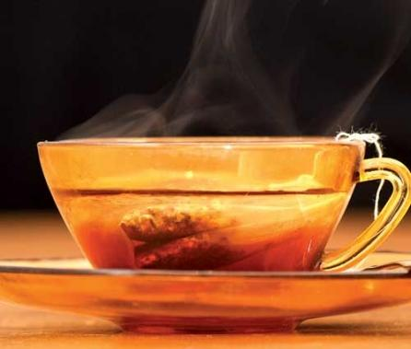
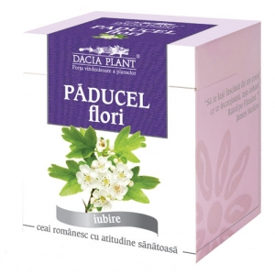
1-1,5 g produs vegetal la 150 ml apă (decoct, 10 min.)
3-4 căni/zi timp de câteva săptămâni
tinctura

Slide 19
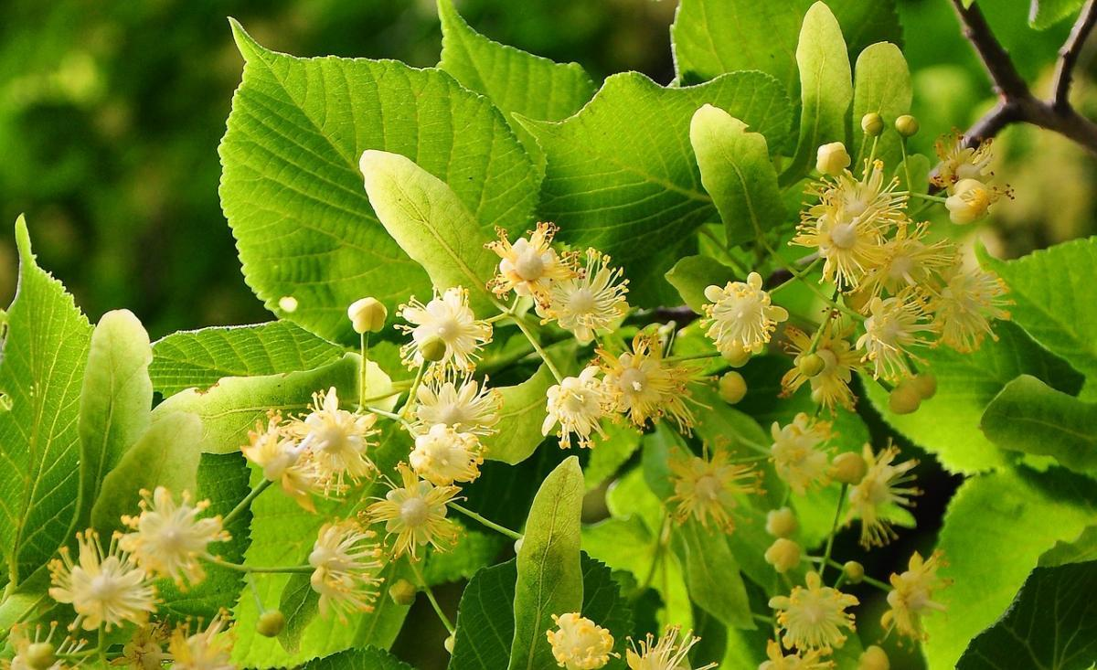
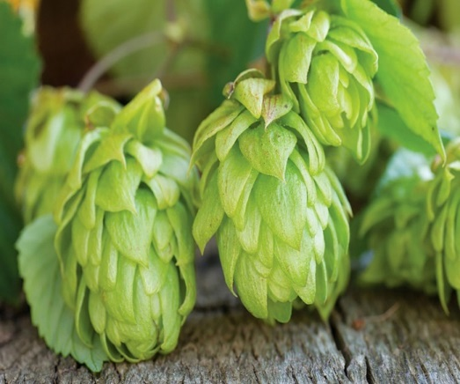
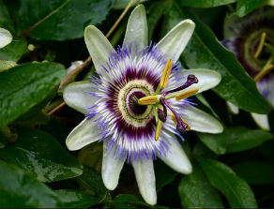
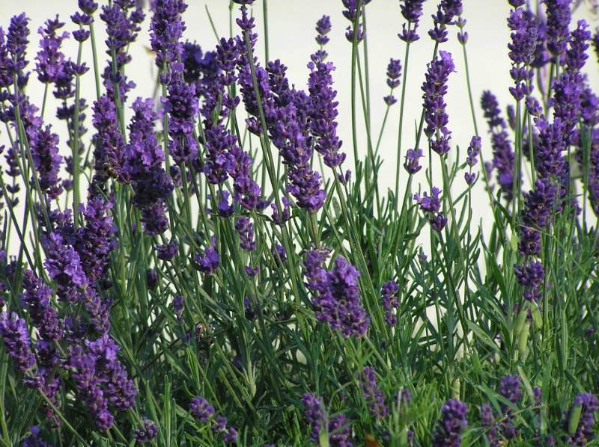
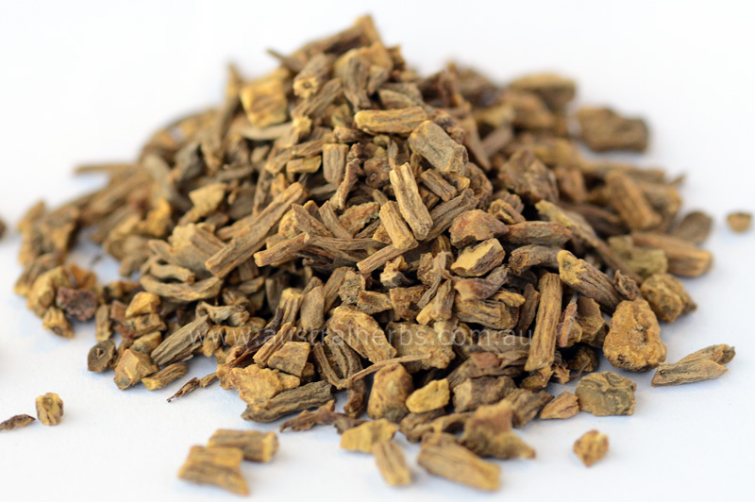
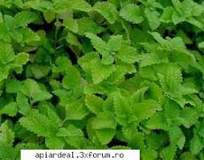
sedativ

Slide 20
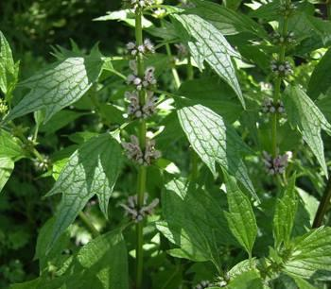
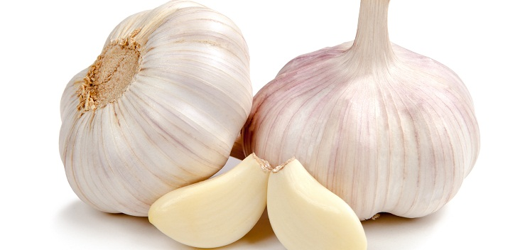
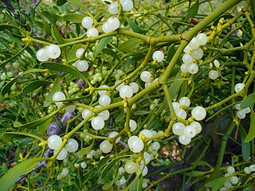
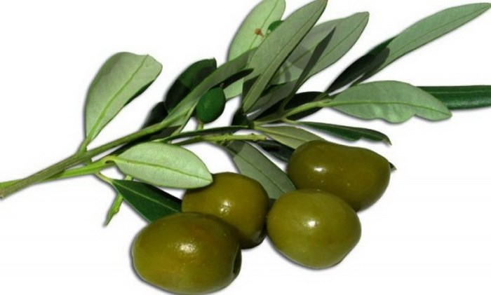
antiHTA

Slide 21
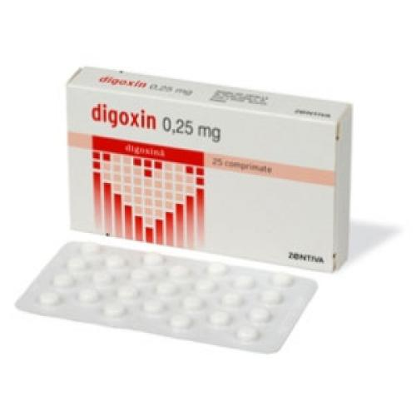

Antiaritmice
Nu se asociază
Antiagregant plachetare

Slide 22
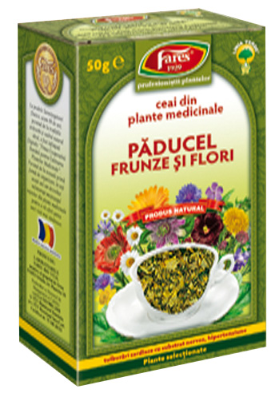
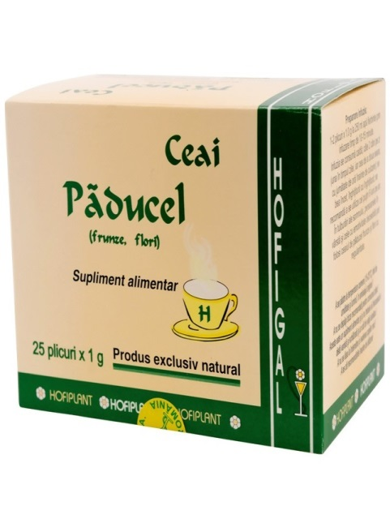
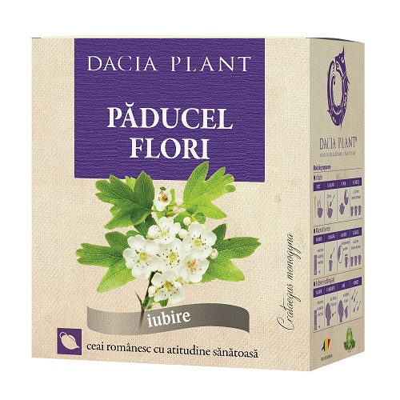
Ceaiuri monocomponente

Slide 23
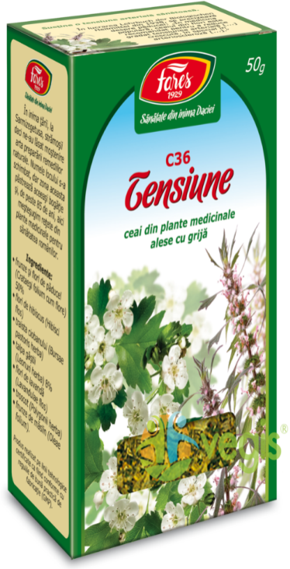
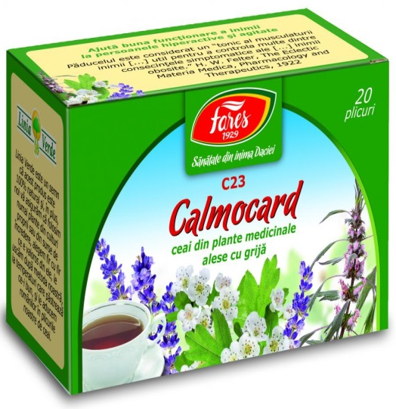
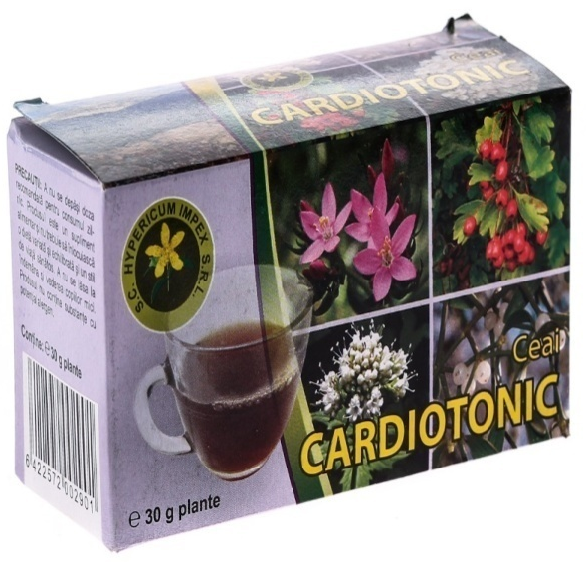




Ceaiuri multicomponente

Slide 24



Tinctură fără alcool
Soluții hidroalcoolice, tincturi

Slide 25









Comprimate / capsule cu pulbere

Slide 26


Suplimente cu extract
FITOMEDICAMENT

Slide 27


GEMMATERAPIE
Extractul glicerinohidroalcoolic din mlădiţe de păducel posedă un tropism electiv cardiovascular şi neurovegetativ. Are o acţiune eficientă tonic cardiacă, coronarodilatatoare, vasodilatatoare arterială periferică, antispastică, sedativă, antioxidantă.
Organotropism: Sistem cardiovascular, neurocardiac, neurovegetativ.

Slide 28


Compoziție
chimică
  flavone, proantociani monomeri, antociani, tanin, vitamina C
Acţiune terapeutică
capilaroprotectoare, antioxidantă şi vitaminizantă
Întrebuinţări
adjuvant în tratamentul tulburărilor de fragilitate capilară
Crataegi fructus

Slide 29






Ceaiuri medicinale

Slide 30






Capsule/comprimate - pulbere

Slide 31




GINKGO BILOBAE FOLIUM
GINKGONIS FOLIUM
GINKGO BILOBA
arborele celor 40 de steme arborele templier
piersica de argint

Slide 32
proantociani
cateholi
ginkgoflavonoide

Slide 33

ginkgoterpenoide

Slide 34
Absorbția ginkgoflavonoidelor/
ginkgoterpenoidelor
biflavone
fr. matură

Slide 35

1-2%
solubili în apă

Slide 36
materie primă pentru obţinerea extractelor standardizate în ginkgoflavonoide şi ginkgoterpenoide
Multitudinea de suplimente nutritive pe bază de Ginkgo bilobae folium
Conţinutul mare de acizi alergeni

Slide 37




Ceaiuri monocomponente

Slide 38






Ceaiuri multicomponente
Capsule cu pulbere vegetală

Slide 39


Egb 761
minim 24% ginkgoflavonoide;
2,8-3,4% ginkgolide;
2,6-3,2% bilobalid;
< 0,5 mg acizi ginkgolidici/100 g extract;
lipsă biflavonoide.

Slide 40


Ginkgolide
Mecanism de acţiune
antiagregant plachetar
îmbunătăţeşte proprietăţile reologice ale sângelui
antiischemică
antihipoxică
PAF

Slide 41

Ginkgoflavonoide
antioxidantă
îmbunătăţeşte metabolismul energetic al neuronilor
stabilizează membrana neuronală

Slide 42
tulburărilor de atenţie/memorie la vârstnici
sechele după accidente vasculare cerebrale
traumatisme craniene
Egb 761
tulburări auditive şi vizuale de origine vasculară
fragilitate vasculară
Demenţe neuronale Alzheimer

Slide 43



FITOMEDICAMENTE CU Egb 761

Slide 44



FITOMEDICAMENTE cu EXTRACT DE Ginkgo biloba standardizat în ginkgoflavonoide 24% şi ginkgoterpenoide 6%.
Indicații asemanatoare

Slide 45






Suplimente cu extract standardizat în ginkgoflavonoide 24% şi ginkgoterpenoide 6%

Slide 46







Slide 47






Suplimente cu extract nestandardizat

Slide 48
INTERACŢIUNI MEDICAMENTOASE
Substanță | Mecanism | Dovezi clinice | Dovezi experimentale
Amikacină | Neclar | Nu s-au descoperit | Ototoxicitate crescută
Valproat, Fenitoină | Inducție CYP2C19 Reduce nivelele de acid γ-amino-butiric | Crize de epilepsie | Nu s-au descoperit
Clopidogrel, Ticlopidină, Aspirină | Neclar | Hemoragii minore | Crește efectul antiagregant și crește timpul de sângerare (ticlopidină)
Midazolam | CYP3A4 | Se reduce, crește sau nu se modifică metabolismul midazolamului | Crește contactul social între șobolani

Slide 49
Substanță | Mecanism | Dovezi clinice | Dovezi experimentale
Diltiazem | Ginkgo inhibă CYP3A4 și P-glicoproteina | Nu s-au descoperit interacțiuni | Ginkgo crește aria de sub curbă si nivelele serice maxime ale diltiazemului administrat oral
Nicardipină | Ginkgo are efect inductor pentru CYP3A4 | Nu s-au descoperit interacțiuni | Scad efectele hipotensive, aria de sub curbă și nivelele serice maxime ale nicardipinei
Nifedipină | Inhibă CYP3A4 | Dureri de cap, bufeuri, amețeli, rată cardiacă crescută. Nu este afectat efectul antihipertensiv | Cresc nivelele serice maxime și aria de sub curbă
Efavirenz | Inductor al CYP3A4 și al P-glicoproteinei | Se reduc nivelurile de Efavirenz | Nu s-au descoperit date relevante

Slide 50
Substanță | Mecanism | Dovezi clinice | Dovezi experimentale
Haloperidol | Posibilă interferență cu neurotransmiterea dopaminei | Îmbunătățire a simptomelor pozitive la 43 de pacienți schizofrenici | La șobolani ar putea crește efectele extrapiramidale
AINS | Neclar | Sângerări și formare de hematoame | Posibilă creștere a tendințelor de sângerare
Fenobarbital | Inductor al CYP2B6 | Nu s-au raportat interacțiuni | Timpul de somn indus de fenobarbital a scăzut de la 8 la 3 ore
Propranolol | Posibil inductor al CYP1A2 | Nu s-au raportat interacțiuni | Se reduc nivelele serice maxime și aria de sub curbă cu aproximativ 45%

Slide 51
Substanță | Mecanism | Dovezi clinice | Dovezi experimentale
IPP, Omeprazol | Inductor al CYP2C19 | Crește metabolizarea (hidroxilarea) omeprazolului | Nu s-au găsit date experimentale relevante
Risperidonă | Neclar | Priapism la un pacient cu schizofrenie paranoidă | Nu s-au descoperit date relevante
Talinolol | Posibilă inhibiție a P-glicoproteinei | Crește ușor expunerea la talinolol | Nu s-au descoperit date relevante
Trazodonă | Neclar | Comă in cazul unui pacient suferind de Alzheimer | Nu s-au găsit date relevante
Warfarină | Neclar | Caz izolat de hemoragie intracerebrală | Scade aria de sub curbă și timpul de protrombină

Slide 52




CARDUUI MARIANI FRUCTUS
SILYBI MARIANI FRUCTUS
Armurariu
CARDUUS MARIANUS /
SILYBUM MARIANUM

Slide 53
1-3%
Flavanonoli-lignani
materie primă în extracţia silimarinei

Slide 54

Silimarina
flavanonol-lignanii sunt foarte puţini solubili în apă

Slide 55

Silimarina
hepatoprotectoare
antihepatotoxică
medicamente care prezintă potenţial hepatotoxic
hepatoregeneratoare
antiradicalară
afecţiuni hepatice (hepatite cronice evolutive, hepatite virale, ciroză hepatică, insuficienţă hepatică)

Slide 56
in vivo
in vitro
silimarina
protejează celulele hepatice de acţiunea hepatotoxică
tetraclorura de carbon
tioacetamida
toxine produse de specii de Amanita
necroză hepatică şi ciroză

Slide 57
efectul antihepatotoxic
MECANISM DE ACŢIUNE
silimarina
modificări structurale la nivelul membranei hepatocitare
pătrunderea toxicului în interiorul hepatocitelor

Slide 58
efectul hepatoregenerator
MECANISM DE ACŢIUNE
silibina
polimeraza A nucleară
regenerarea celulei hepatice
sinteza proteică ribozomală

Slide 59
Infuzia sau decoctul din produsul vegetal se recomandă numai ca adjuvante în tratamentul disfuncţiilor biliare, deoarece conţinutul în silimarină al acestor soluții este insuficient pentru a asigura regenerarea hepatică.

Slide 60



FITOMEDICAMENTE

Slide 61





SUPLIMENTE
extract standardizat
pv+ extract standardizat
extract nestandardizat

Slide 62







Ceaiuri cu fructe de armurariu

Slide 63




SUPLIMENTE CU PULBERE DE FRUCT DE ARMURARIU

Slide 64

CARDUUI MARIANI HERBA
coleretic - colagogă
tratamentul disfuncțiilor biliare

Slide 65



POLYGONI AVICULARIS HERBA
Troscot
POLYGONUM AVICULARAE

Slide 66

antiulceroasă
gastroprotectoare (mucilagii)
ulcer gastro-duodenal
cicatrizantă (flavone, tanin)
antispastică (flavone, cumarine)
capilaroprotectoare (flavone)

Slide 67

diuretică (flavone)
litiază urinară, gută
remineralizantă (săruri solubile ale acidului silicic) tradiţional în tuberculoză osoasă şi pulmonară
1,5 g produs vegetal

Slide 68






Ceaiuri/capsule

Slide 69



POLYGONI HYDROPIPERIS HERBA
Piper de baltă
POLYGONUM HYDROPIPER
hemostatică (tanin, vitamina K)
capilaroprotectoare (flavone)
hemoragii uterine şi gastrice
hemoroizi
Preparate standardizate

